Slide 1








Ecole Nationale de la Statistique et de l’Analyse Economique Pierre Ndiaye_ENSAE
Cours Machine learning - 2
Natural Language Processing with Disaster Tweets
Présenté par :
Pathe DIAGNE_Moussa DIAKITE_Stewart NFEGUE ZOFOA
Encadré par :
Mme Mously Diaw, data scientiste, Chargée de cours de Machine Learning
-

Slide 2
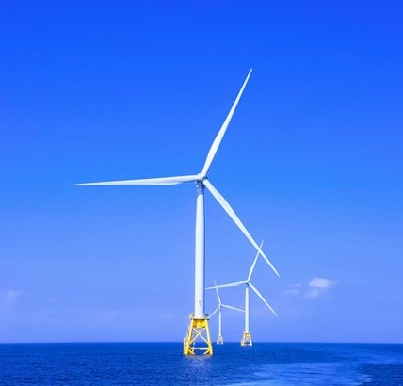
PLAN
INTRODUCTION
1
Analyse exploratoire des données
2
Préparation des données après nettoyage
3
4
Prétraitement des données
Modèles d'apprentissage automatique
5
Approche d'apprentissage profond
6
Deploiement de notre meilleur Modele
CONCLUSION

Slide 3

Real or Not?
NLP with Disaster Tweets

Slide 4


Problématique :
Pourquoi est-il difficile de différencier les vrais tweets des faux ?
Quels sont les impacts potentiels d'une détection erronée ?
Introduction
CONTEXTE
Twitter est devenu un canal crucial pour la communication en temps réel lors des urgences, permettant aux utilisateurs de signaler rapidement les catastrophes. Cependant, la prolifération de tweets faux ou trompeurs pose un défi majeur pour les organisations de secours et les agences de presse qui dépendent de ces informations pour leurs opérations. La capacité de différencier efficacement les vrais tweets de catastrophe des faux est essentielle pour une réponse rapide et appropriée. C'est dans ce contexte que notre projet vise à développer un modèle de détection des tweets de catastrophe utilisant l'apprentissage automatique et le traitement du langage naturel.
Objectifs :
Construire un modèle d'apprentissage automatique pour prédire quels tweets sont liés à des catastrophes réelles.
Utiliser des techniques de traitement du langage naturel pour analyser les tweets.

Slide 5

Natural Language Processing with Disaster Tweets
-
-
-
-
Les médias sociaux ont réussi à infiltrer la moitié des 7,7 milliards de personnes dans le monde. Twitter a résisté à l'épreuve du temps pour s'imposer comme les principaux sites sur lesquels la majeure partie de la population interagit et s'informe.
Il est devenu un canal de communication important en temps de crise. Il a permis de diffuser des informations lors d'urgences nationales, d'événements internationaux, de catastrophes naturelles et bien d'autres choses encore.

Slide 6


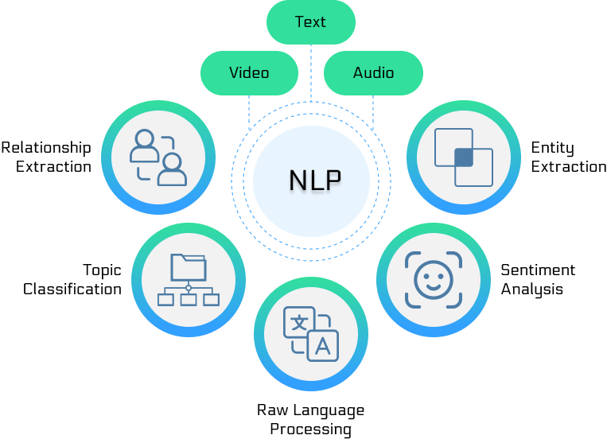
Data modeling – natural language processing
Explorer le langage : Le NLP, ou traitement du langage naturel, permet aux machines de comprendre, d'interpréter et de répondre efficacement au langage humain.
Intégration de l'apprentissage automatique : Le NLP combine la linguistique informatique et l'apprentissage automatique pour traiter et analyser de grands volumes de données en langage naturel.
Diversité des applications : Le NLP est largement utilisé dans des applications telles que la traduction linguistique, l'analyse des sentiments et les chatbots pour améliorer l'interaction avec les utilisateurs.
Évolution technologique : Les progrès constants du NLP permettent une meilleure compréhension du contexte et des interactions plus naturelles entre l'homme et l'ordinateur.
Outil d'analyse des données : Le NLP joue un rôle crucial dans l'exploration de texte et l'extraction d'informations significatives à partir de sources de données non structurées.

Slide 7
Analyse exploratoire des données
L'objectif de cette analyse exploratoire des données (AED) est d'obtenir des informations complètes sur l'ensemble des données utilisées pour le projet de prévision des catastrophes. L'AED vise à :
Explorer le langage : Le NLP, ou traitement du langage naturel, permet aux machines de comprendre, d'interpréter et de répondre efficacement au langage humain.
Intégration de l'apprentissage automatique : Le NLP combine la linguistique informatique et l'apprentissage automatique pour traiter et analyser de grands volumes de données en langage naturel.
Diversité des applications : Le NLP est largement utilisé dans des applications telles que la traduction linguistique, l'analyse des sentiments et les chatbots pour améliorer l'interaction avec les utilisateurs.
Évolution technologique : Les progrès constants du NLP permettent une meilleure compréhension du contexte et des interactions plus naturelles entre l'homme et l'ordinateur.
Outil d'analyse des données : Le NLP joue un rôle crucial dans l'exploration de texte et l'extraction d'informations significatives à partir de sources de données non structurées.

Slide 8
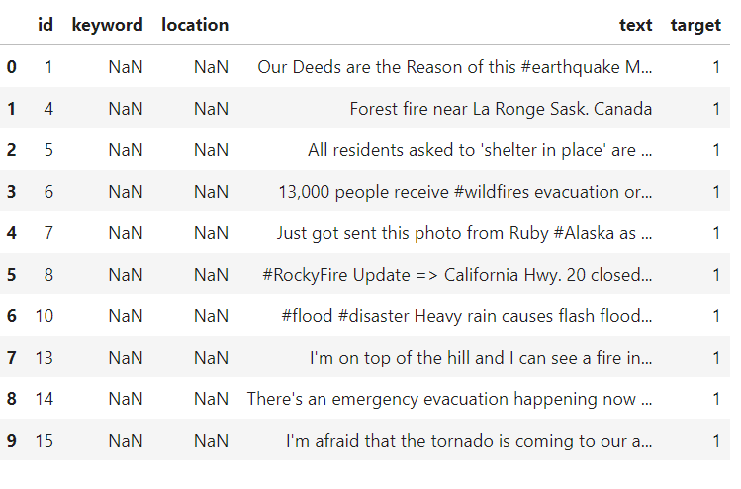
Analyse exploratoire des données
Methodologie :
Lecture et preparation des donnees
La base de données que nous utilisons est une base de kggle et est un objet pandas.DataFrame contenant 7613 entrées et 5 colonnes. Les colonnes sont les suivantes :
Id : contient des identifiants uniques pour chaque entrée.
keyword: contient des mots-clés associés à chaque entrée.
location: contient des informations sur l'emplacement de chaque entrée.
text: Cette colonne contient le texte principal de chaque entrée.
target: Cette colonne contient une variable cible associée à chaque entrée.

Slide 9
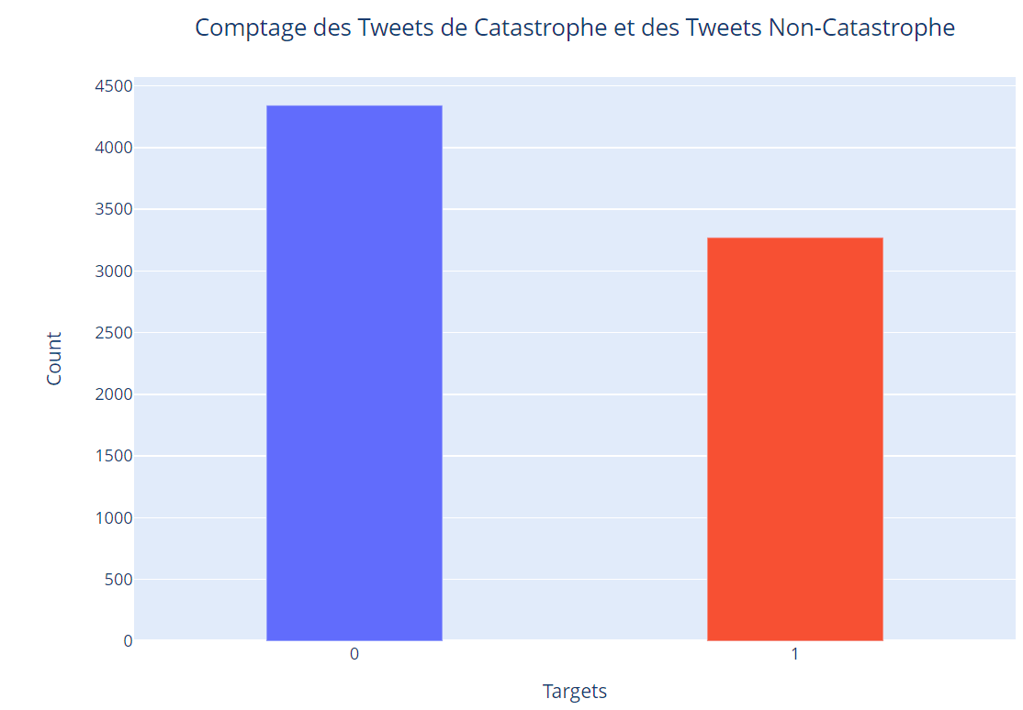
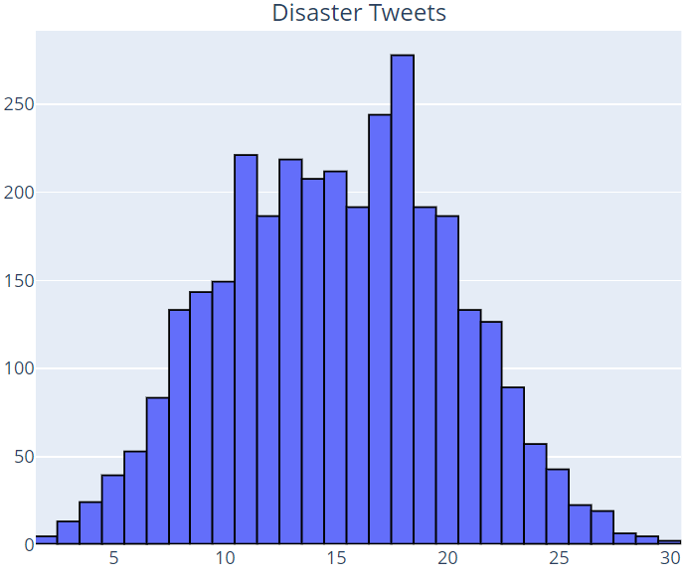
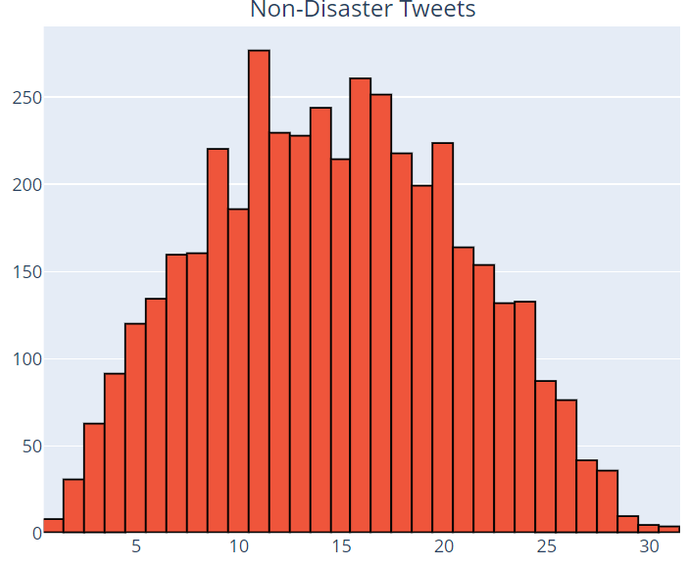
Analyse exploratoire des données
Methodologie :
Visualisation des Comptes des Tweets Réels et Faux
Visualisation des Longueurs des Tweets
D'après le graphique, nous pouvons dire que le nombre de mots dans les tweets varie de 2 à 30 dans les deux cas.

Slide 10
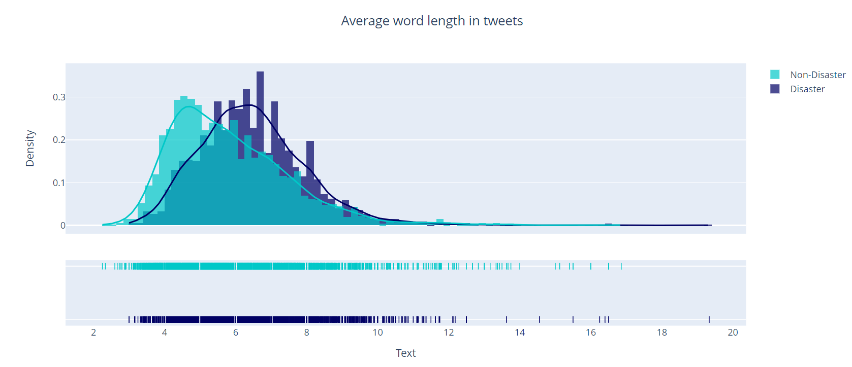
Analyse exploratoire des données
Methodologie:
Visualisation des Longueurs Moyennes des Mots dans les Tweets
D'après le distplot, le nombre moyen de mots pour les tweets réels de catastrophe se situe dans la plage de 5 à 7,5, tandis que pour les tweets de fausse catastrophe, il se situe dans la plage de 4 à 6.

Slide 11
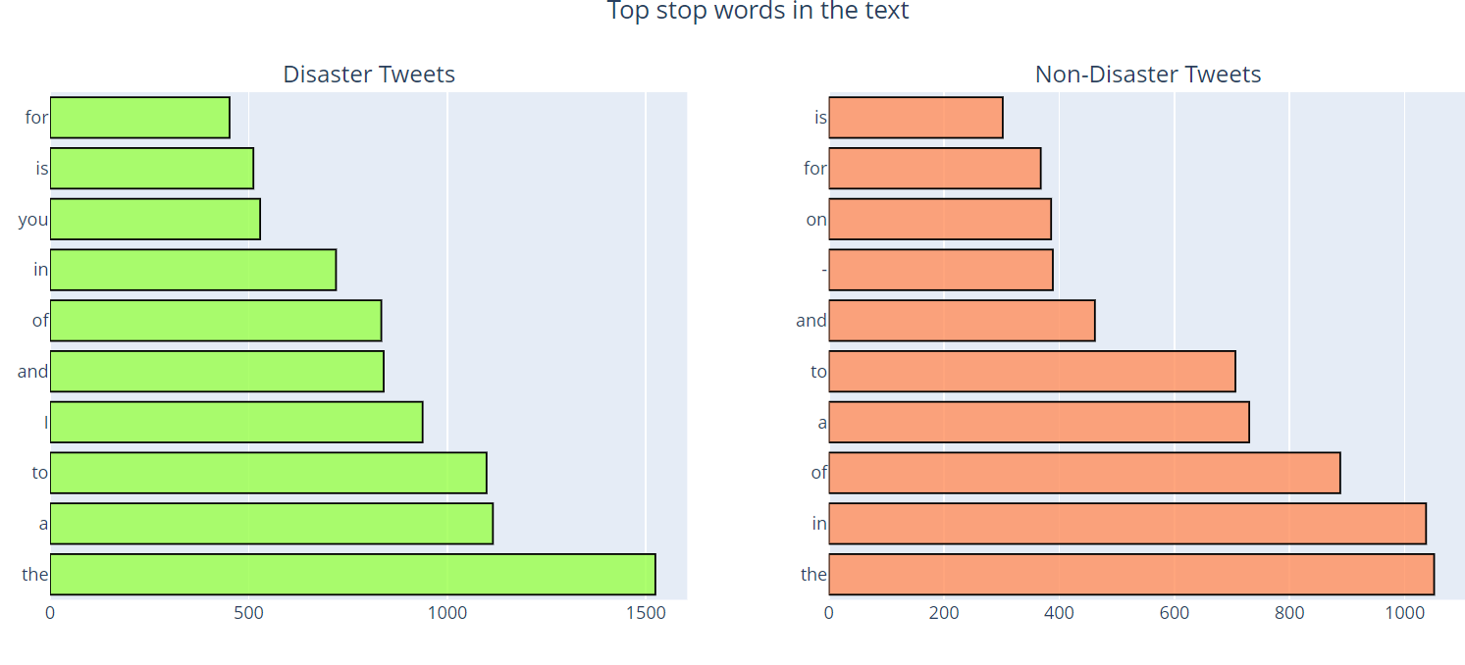
Analyse exploratoire des données
Methodologie :
Visualisation des Mots Vides les Plus Courants dans les Données Textuelles
Qu'est-ce que les stopwords (mots vides) ?
Les mots vides sont des mots qui sont filtrés avant ou après le traitement des données en langage naturel (texte). Bien que "mots vides" se réfère généralement aux mots les plus courants dans une langue, tous les outils de traitement du langage naturel n'utilisent pas une liste universelle unique de mots vides.
En linguistique et en traitement du langage naturel (NLP), un corpus (littéralement du latin pour "corps") désigne une collection de textes. Ces collections peuvent être constituées de textes dans une seule langue ou peuvent couvrir plusieurs langues.
Les Graphiques a Barres affichent les 10 mots vides les plus fréquents dans les tweets où 'the' est le plus fréquent dans les deux groupes.

Slide 12

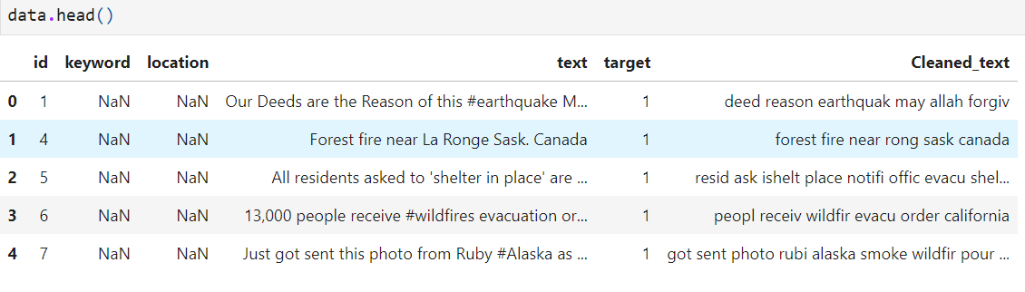
Nettoyage des Données
Suppression du Texte Indésirable en Utilisant des Expressions Régulières
Affichage des Données Nettoyées
La racinisation ?
La racinisation est le processus de réduction d'un mot à sa racine qui se fixe aux suffixes et préfixes ou aux racines des mots connues sous le nom de lemme. Elle est importante dans la compréhension du langage naturel (NLU) et le traitement du langage naturel (NLP). Ici, nous utilisons SnowballStemmer. ()

Slide 13
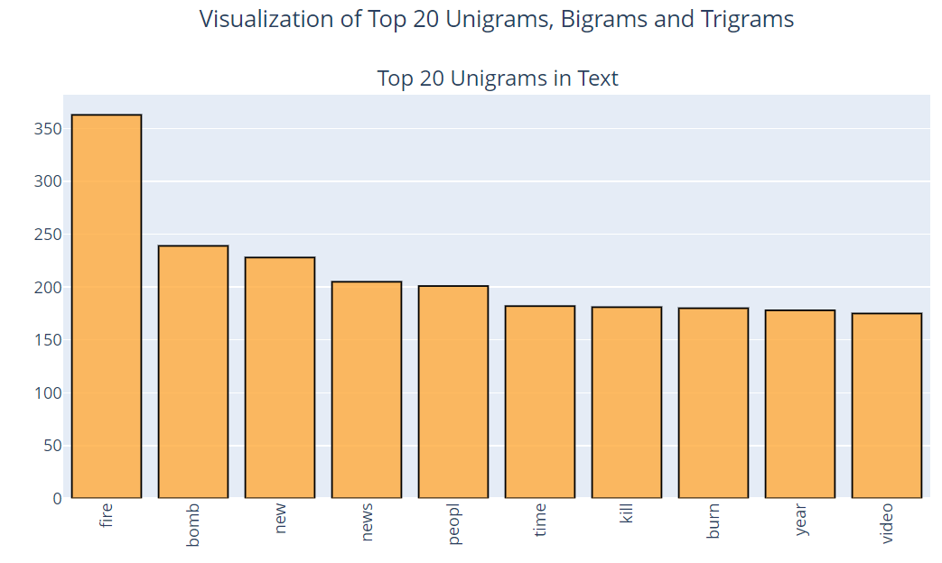
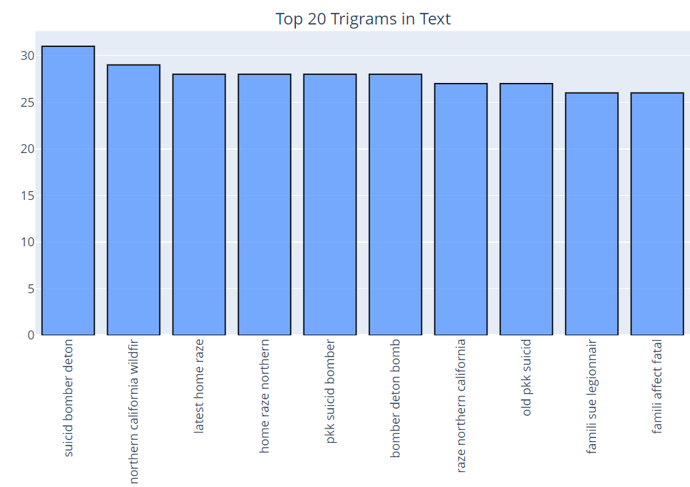
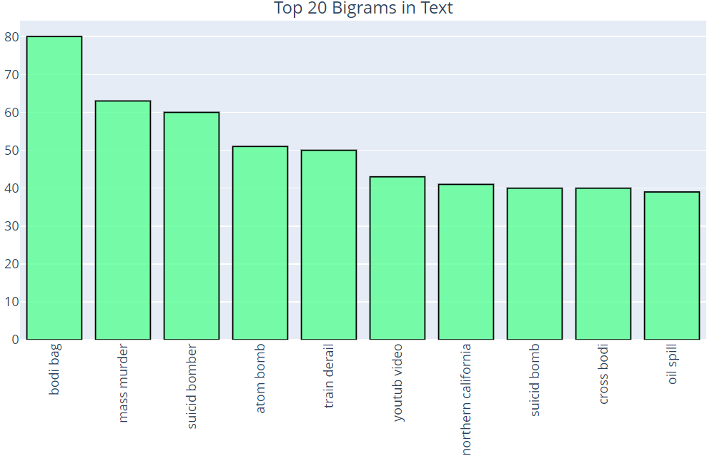
Analyse exploratoire des données
Methodologie :
Analyse des 10 N-grammes où N est 1, 2, 3
Les N-grammes de textes sont largement utilisés dans les tâches de fouille de texte et de traitement du langage naturel. Ils sont essentiellement un ensemble de mots co-occurrents dans une fenêtre donnée et lors du calcul des n-grammes, vous déplacez généralement un mot vers l'avant (bien que vous puissiez déplacer X mots vers l'avant dans des scénarios plus avancés).

Slide 14

Prétraitement des données
Encodage des données d'entraînement et de validation.
Les données disponibles sont souvent divisées en trois ensembles distincts :
Ensemble d'entraînement :
Utilisé pour entraîner le modèle. Le modèle apprend les relations entre les caractéristiques et les étiquettes à partir de cet ensemble.
Ensemble de validation :
Utilisé pour ajuster les hyperparamètres du modèle et évaluer sa performance durant l'entraînement. Cela permet d'éviter le surapprentissage (overfitting) en surveillant comment le modèle se comporte sur des données qu'il n'a pas vues pendant l'entraînement.
Ensemble de test :
Utilisé après l'entraînement et la validation pour évaluer de manière indépendante la performance finale du modèle sur des données complètement nouvelles.
Dans notre cas, nous allons nous limiter à l'utilisation des données d'entraînement et de validation
Nous utilisation de la fonction train_test_split de scikit-learn scikit-learn's train_test_split pour diviser les données en ensemble d'entraînement et ensemble de validation.
Création d'une fonction pour encoder les données en utilisant BoW ou TF-IDF
BoW signifie "sac de mots" (Bag of Words) qui est une représentation du texte qui décrit l'occurrence des mots dans un document. On ne garde que le compte des mots et on ignore les détails grammaticaux et l'ordre des mots.
TF-IDF signifie Term Frequency-Inverse Document Frequency, c'est une mesure de pondération largement utilisée en recherche d'information (IR) ou en résumé. TF-IDF est destiné à refléter la pertinence d'un terme dans un document donné.

Slide 15
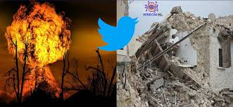
MODELISATION
Regression Logistique
Naïve Bayes multinomial
Classificateur de forêts aléatoires
Classifieur de vecteurs de support
Classifieur de gradient extrême (XGBoost)
Classifieur CatBoost
Classificateur par vote
Perceptron
Nous presenterons les modeles phares ayant les performances meilleures

Slide 16
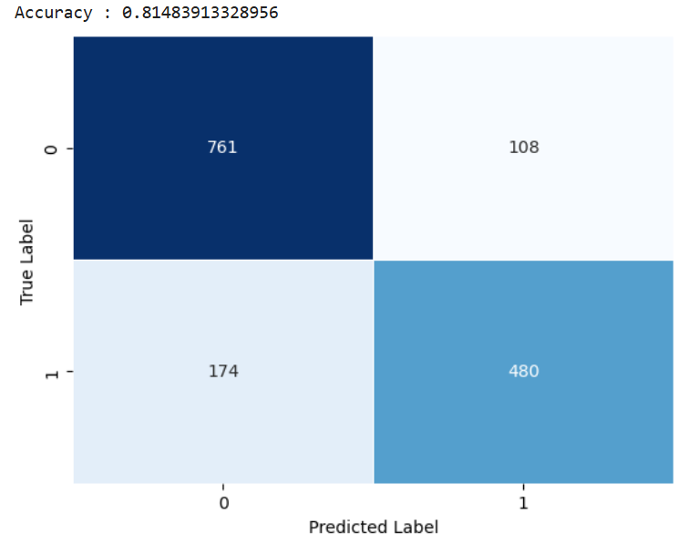
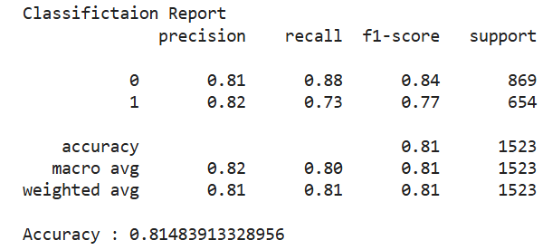
Modelisation : Regression Logistique
Rapport de classification
Ce rapport de classification résume les performances d'un modèle de classification sur deux classes. Le modèle obtient une précision moyenne de 81,48 %, ce qui signifie qu'il prédit correctement les classes des entrées 81,48 % du temps.
La matrice de confusion.

Slide 17
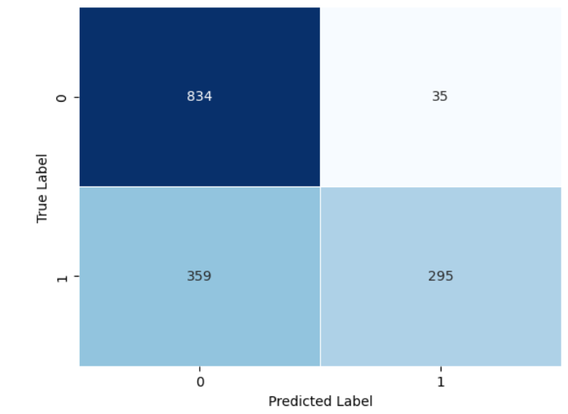
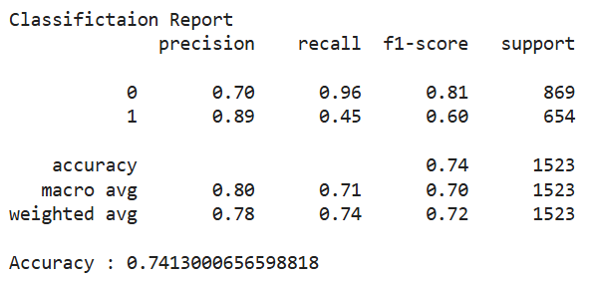
Modelisation : Regression Logistique BoW2
Rapport de classification
Nous constatons qu'à mesure que n augmente,
la précision du modèle diminue.
La matrice de confusion.

Slide 18
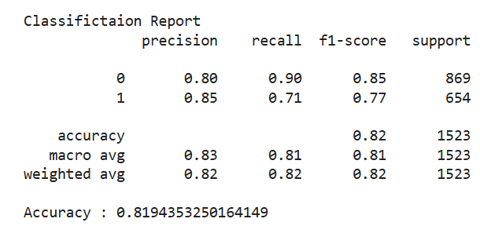
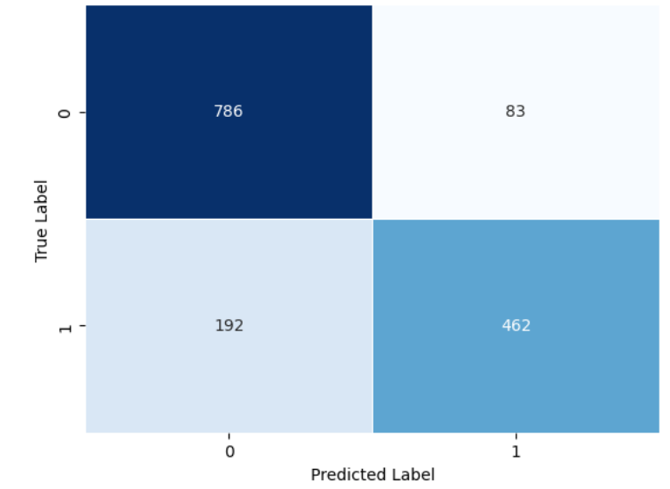
Modelisation : Évaluation en tf_idf1 du modèle logistique
Rapport de classification
La matrice de confusion.
La régression logistique nous a montré que les n-grammes = 1 donnent les meilleurs résultats.

Slide 19
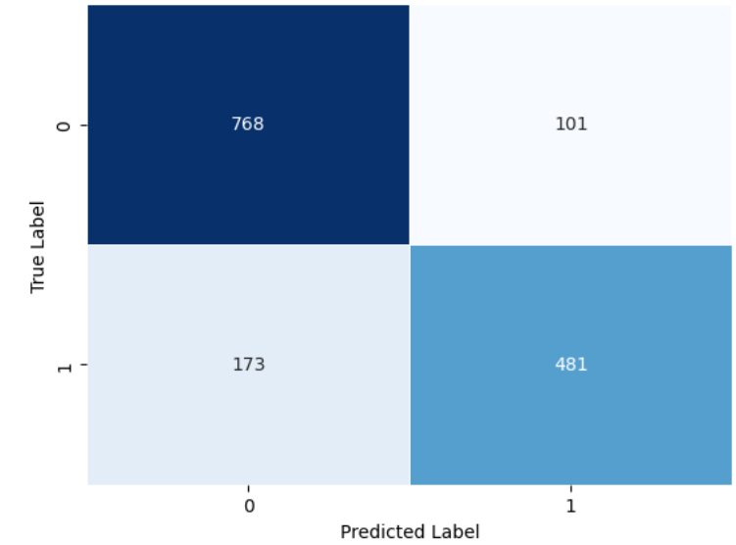
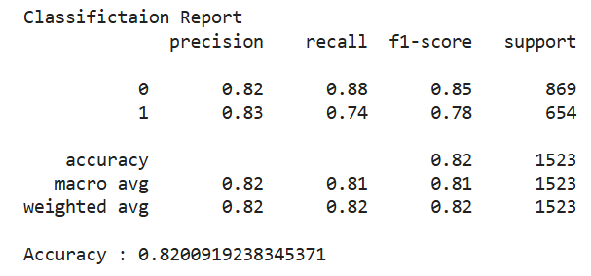
Modelisation : SVC Tf-Idf1
Rapport de classification
La matrice de confusion.

Slide 20
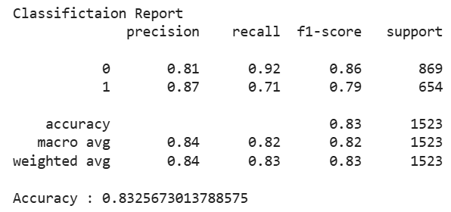
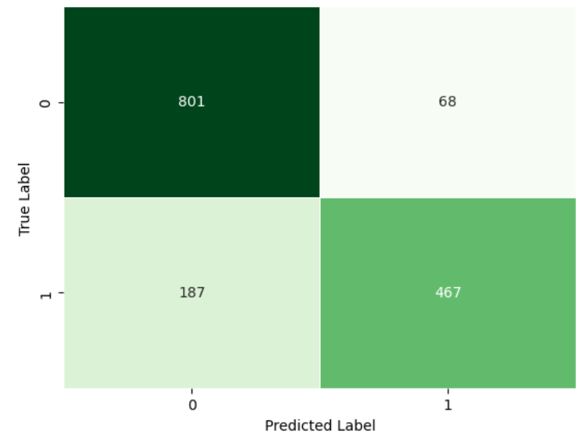
Modelisation : Classificateur par Vote
La matrice de confusion.
Un classificateur par vote est un modèle d'apprentissage automatique qui s'entraîne sur un ensemble de nombreux modèles et prédit une sortie (classe) basée sur leur plus haute probabilité de classe choisie comme sortie.

Slide 21
Comparaison des Performances des Modeles
Tableau Comparatif
Num | Modeles | Accuracy
10 | Voting Tf-Idf1 | 0,832567
6 | SVC Tf-Idf1 | 0.820092
3 | Logistic Regression Tf-Idf1 | 0.819435
0 | Logistic Regression BoW1 | 0.814839
4 | Naives Bayes Tf-Idf1 | 0.810900
11 | Naives Bayes BoW1 | 0.810900
5 | Random Forest Tf-Idf1 | 0.807617
9 | CatBost Tf-Idf1 | 0.788575
7 | XGBClassifier Tf-Idf1 | 0.783979
8 | Perceptrn Tf-Idf1 | 0.746553
1 | Logistic Regression BoW2 | 0.741300
2 | Logistic Regression BoW3 | 0.701904

Slide 22
Choix de notre Meilleur Modele
Modèle le Plus Performant
Modèle Retenu : Voting Classifier avec Tf-Idf et ngrams = 1
Performance : Ce modèle a surpassé les autres modèles simples utilisés dans l'étude.
Le Voting Classifier a été choisi comme le meilleur modèle en raison de sa capacité à combiner les prédictions de plusieurs modèles de base, ce qui améliore généralement la robustesse et la précision des résultats. En utilisant la vectorisation Tf-Idf (Term Frequency-Inverse Document Frequency) et en limitant les ngrams à des unités simples (ngrams = 1), le modèle a pu capturer efficacement les caractéristiques pertinentes des tweets tout en évitant le surapprentissage sur des combinaisons de mots trop spécifiques.

Slide 23
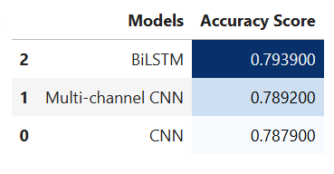
MODELISATION
Pour aller un peu plus loin vers l'apprentissage profond
Nous presenterons les modeles phares ayant les performances meilleures
Les modèles de deep learning ont un acuracy score inférieur à 0,80 alorsque des modèles d'apprentissage automatique (5 modèles en l'occurence) ont un accuracy score supérieur à 0,80. En se basant sur l'accuracy score on admet les modèles d'apprentissage automatique comme performants relativement aux modèles d'apprentissage profond pour le traitement du langage Naturel dans notre cas précis.

Slide 24
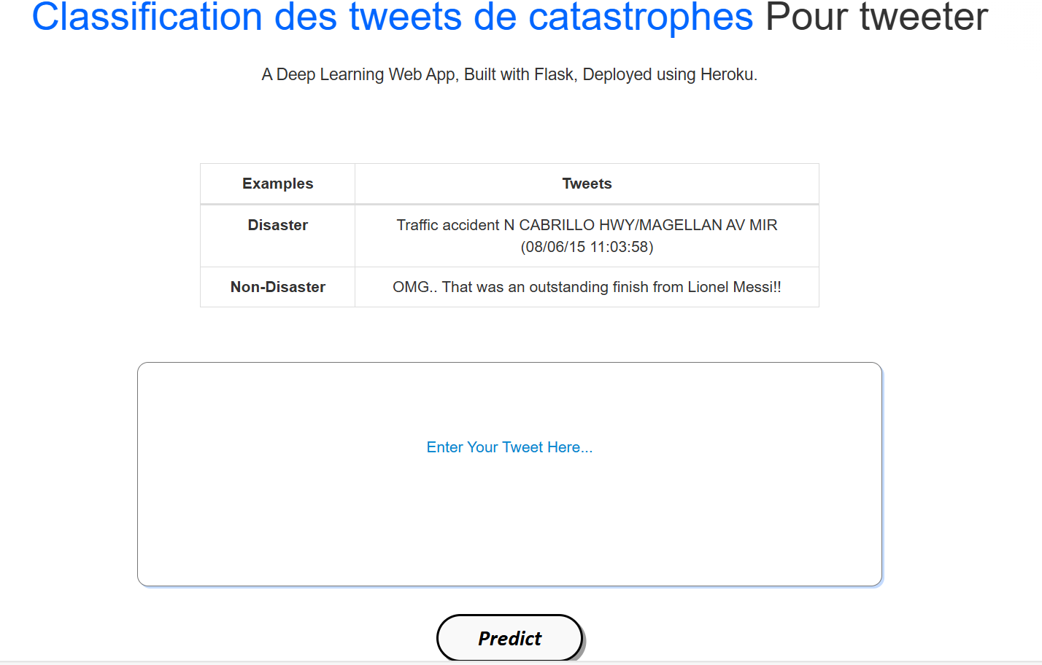
Deploiement

Slide 25
Limites et recommandations
Limites
· Qualité des Données: Les modèles de machine learning dépendent fortement de la qualité des données. Les tweets peuvent contenir des erreurs typographiques, des abréviations et du langage informel, ce qui complique le traitement et l'analyse.
· Biais des Données: Les données d'entraînement peuvent contenir des biais qui affectent la performance du modèle. Par exemple, certains types de catastrophes peuvent être sur-représentés, conduisant à des prévisions biaisées.
Perspectives
· Amélioration des Algorithmes: Explorer des modèles plus avancés de traitement du langage naturel, comme les modèles de transformer (e.g., BERT, GPT), pour améliorer la compréhension contextuelle des tweets.
· Intégration Multimodale: Combiner l'analyse textuelle avec d'autres types de données, comme des images ou des vidéos, pour une détection plus robuste des catastrophes.
· Mise à Jour Continue: Mettre en place un système de mise à jour continue du modèle pour intégrer les nouveaux termes et expressions régulièrement utilisés sur Twitter.

Slide 26
Conclusion
Le Voting Classifier combine les prédictions de plusieurs modèles pour améliorer la précision.
La vectorisation Tf-Idf aide à capturer l'importance des mots dans les tweets.
Limiter les ngrams à des unités simples réduit le risque de surapprentissage.
Résumé des Résultats : Le Voting Classifier avec Tf-Idf et ngrams = 1 est le plus performant.
Applications Pratiques : Utilisation dans les situations d'urgence.
Travaux Futurs : Améliorations possibles et extensions de l'étude.

Slide 27

Merci
Pour votre aimable attention

